Slide 1
Воспитатель: Годунова О.Н.
Презентация парциальных программ «Юный эколог», «Наш дом природа», «Семицветик»

Slide 2


Программа экологического воспитания дошкольников «Юный эколог»
(С.Н. Николаева)

Slide 3
Программа состоит из двух подпрограмм:
«Экологическое воспитание дошкольников»
«Повышение квалификации работников ДОУ»
Одна из них ориентирована на детей и предназначена для организации занятий по развитию экологической культуры дошкольников 2-7 лет.
Другая предназначена взрослым; по ней осуществляется повышение квалификации воспитателей ДОУ, педагогов дополнительного образования, других специалистов, занимающихся экологическим воспитанием детей.

Slide 4

Цель программы:
Формирование у ребенка осознанно правильного отношения к природным явлениям и объектам, которые окружают его, и с которыми он знакомится в дошкольном детстве: формирование начал экологической культуры.

Slide 5
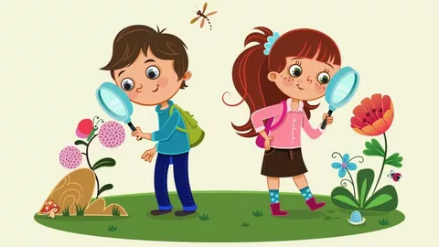

Принципы реализации программы:
1 постепенное наращивание объема материала.
2 первоочередное использование природного окружения: растений и животных зеленой зоны детского сада и участков.
3 продвижение детей от единичных сенсорных
впечатлений к многообразию этих впечатлений, затем
к конкретным представлениям, затем к обобщению
представлений.
4 широкое использование разных видов практической деятельности.
5 подача познавательного материала с помощью приемов, вызывающих у детей интерес и положительные эмоции.

Slide 6
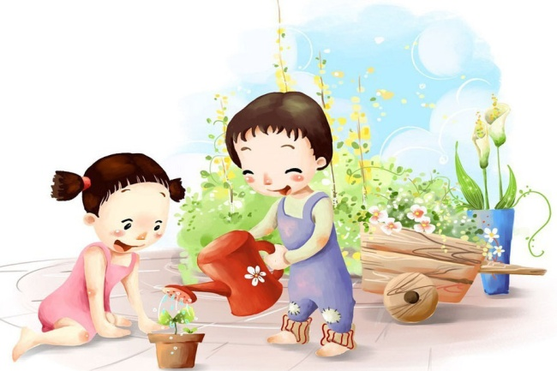
Разделы программы:
Первые два посвящены раскрытию взаимосвязи растений и животных со средой обитания.
Третий прослеживает их роль в процессе онтогенеза-роста и развития отдельных видов растений и высших животных.
В четвертом раскрываются взаимосвязи внутри сообществ, жизнь которых дети могут наблюдать.
Пятый раздел показывает разные формы взаимодействия человека с природой.

Slide 7



Программа «Наш дом природа»
(Рыжова Н. А.)

Slide 8

Цель программы:
Воспитание с первых лет жизни гуманной, социально активной, творческой личности, способной понимать и любить окружающий мир, природу и бережно относиться к ним.

Slide 9

Программа состоит из 10 блоков
1 «Я и природа»
2 «Вода»
3 «Воздух»
4 «Солнце»
5 «Камни, песок, глина»
6 «Почва»
7 «Растения»
8 «Животные»
9 «Лес»
10 «Человек и природа»

Slide 10
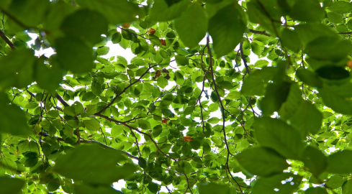
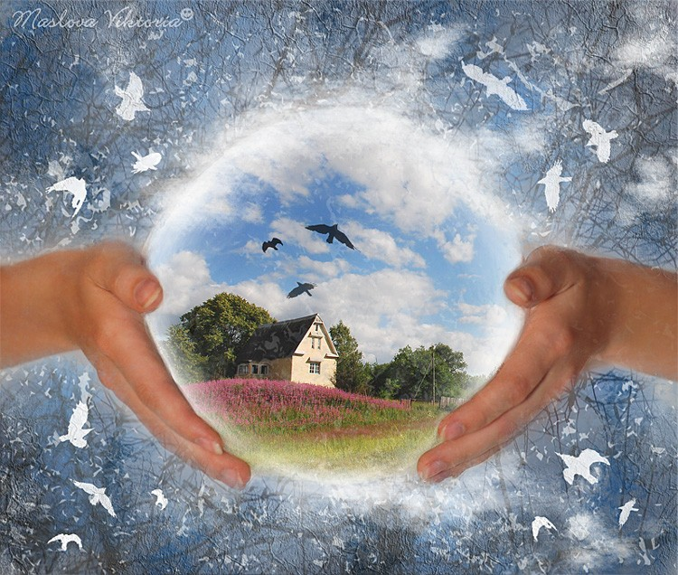

В программе придается важное значение нравственному воспитанию
1 развитию представлений о самоценности природы.
2 эмоциональному положительному отношению к ней.
3 выработке первых навыков экологически грамотного и безопасного поведения в природе и быту.
4 развитие первоначальных умений, позволяющих участвовать в посильной практической деятельности по охране природы родного края

Slide 11
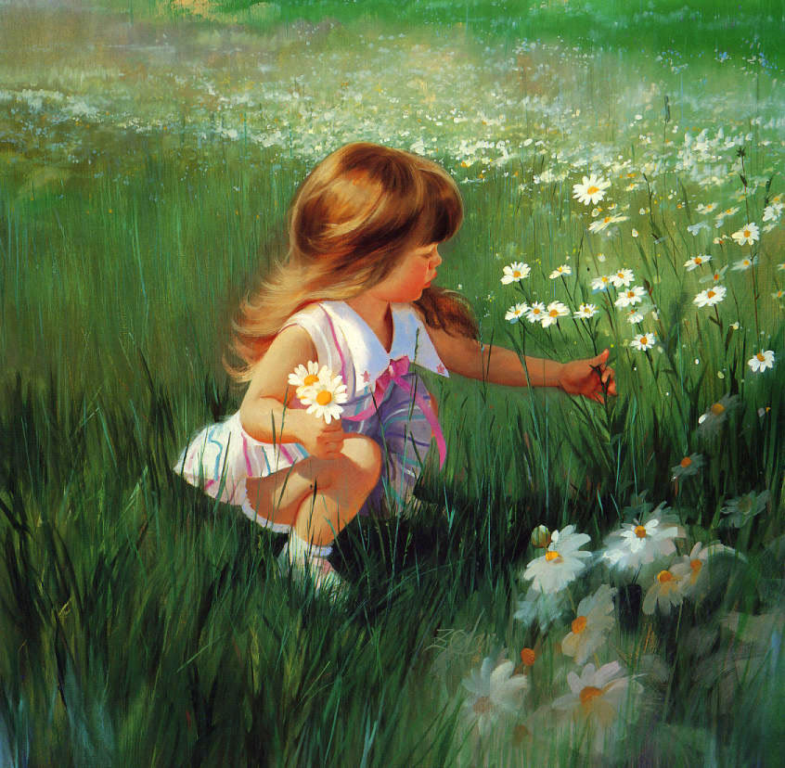
Программа построена на принципах развивающего обучения и направлена не только на формирование у ребенка экологического сознания, но и на развитие личности в целом на интеллектуальное, эстетическое, речевое, физическое развитие, развитие культуры чувств. Знания при этом не являются самоцелью-они лишь средство для воспитания человека с новым типом мышления.

Slide 12

Программа «Семицветик»
(Ашиков В.И.)
от рождения до семи

Slide 13
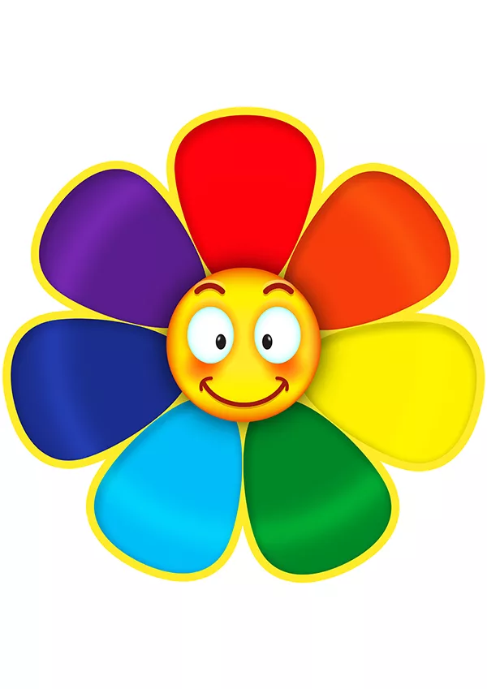
Цель программы:
Способствовать становлению более совершенного в нравственном, мировоззренческом, творческом плане человека.

Slide 14
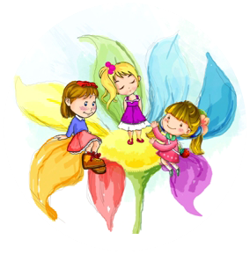
Задачи:
1 развивать восприятие красоты.
2 заложить эстетические и нравственные основы.
3 расширять сознание и кругозор.
4 раскрывать и развивать индивидуальный творческий потенциал.
5 формировать основу культурно-экологического сознания как базиса личностной культуры.

Slide 15
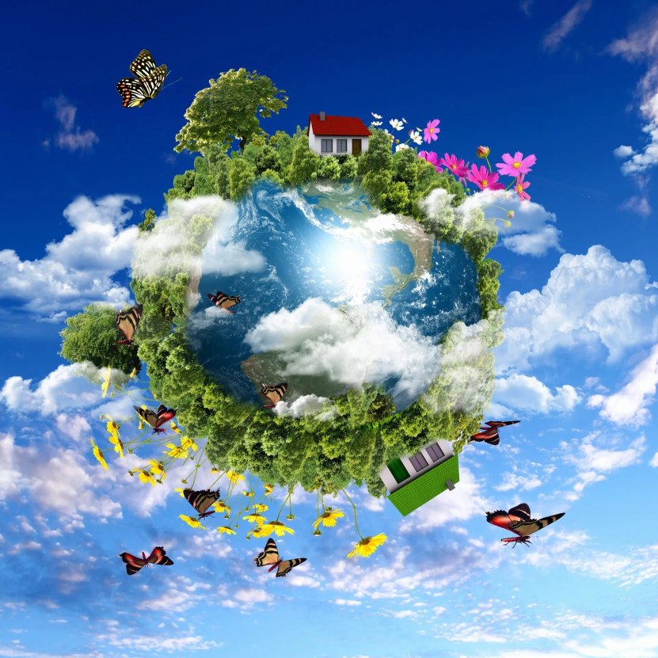

Базовые темы
Природа Человек

Slide 16
Основные тематические блоки исходящие из двух базовых тем:
1 «Планета земля». Четыре царства природы, стихии.
2 «Небо». Что мы видим в небе? Что в небе живет? Связь земли и неба.
3 «Искусство». Рукотворная красота, духовные ценности народа и мировой культуры.
4 «Светочи». Великие люди – народные герои и подвижники.

Slide 17

Учебно-методическое обеспечение
К программе прилагается хрестоматия «Про небо и землю: сказочная хрестоматия», в которую вошли народные сказки и легенды разных стран по тематике первых двух блоков. Авторами созданы пособия:
«Солнечный круг», «Сто занятий с детьми дошкольного возраста по программе «Семицветик», «Азбука мира», «Уроки мира»

Slide 18
Спасибо за внимание!

